Slide 1
DEPORTES DE TIEMPOS Y MARCAS
CONCEPTUALIZACION:
ACTIVIDAD FISICA,
DEPORTE,
EDUCACION FISICA Y
RECREACION.
CLASIFICACION DE LOS DEPORTES
LIC. LUIS DE LEON

Slide 2
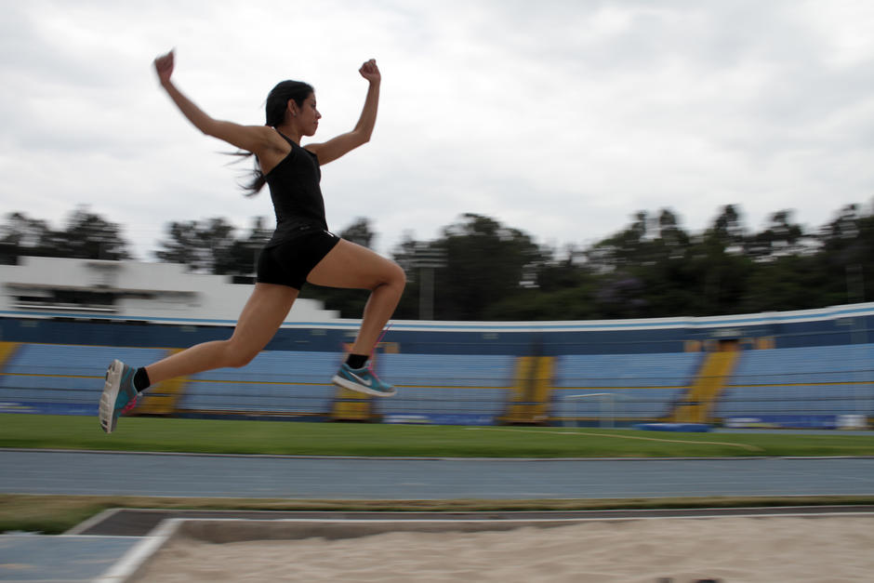
Alcanzables
Ideas fundamentales de los conceptos abordados.
Creación de principios de evolución de los conceptos.
Análisis de la clasificación de los deportes.

Slide 3
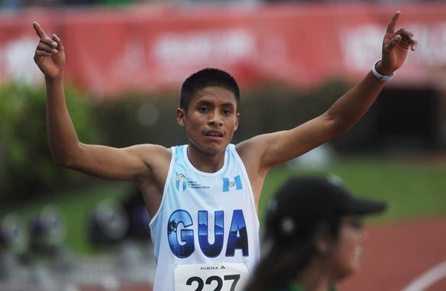
ACTIVIDAD FISICA
¿Qué es la actividad física?
Metabolismo Basal.
Energía.
Cambios en el organismo por la actividad física.

Slide 4
ACTIVIDAD FISICA

Slide 5
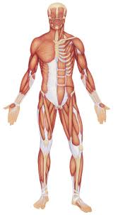
A nivel orgánico
A nivel metabólico
A nivel neuro-endocrino
A nivel del Sistema Nervioso
A nivel Gastrointestinal
A nivel cardíaco
A nivel cardiovascular
A nivel pulmonar
A nivel Osteomuscular
A nivel psíquico

Slide 6
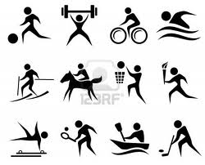
DEPORTE
Actividad física e intelectual humana.
De naturaleza competitiva.
Gobernada por reglas institucionalizadas.

Slide 7
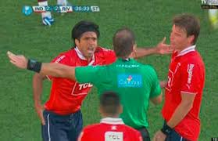
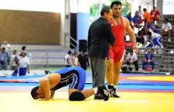
DEPORTE

Slide 8
EDUCACION FISICA
Medio para forjar el carácter, la disciplina, la toma de decisiones y el cumplimiento de las reglas beneficiando así el desenvolvimiento del practicante en todos los ámbitos de la vida cotidiana.

Slide 9
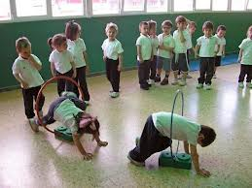
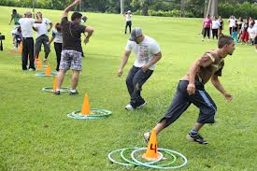
EDUCACION FISICA

Slide 10
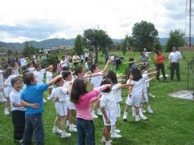
RECREACION
Actividades Lúdico-Recreativas.
Deportes recreativos.
Espectáculo deportivo.

Slide 11
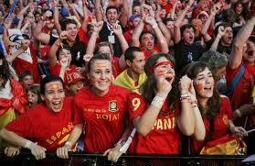
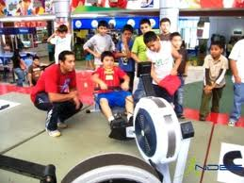
RECREACION

Slide 12
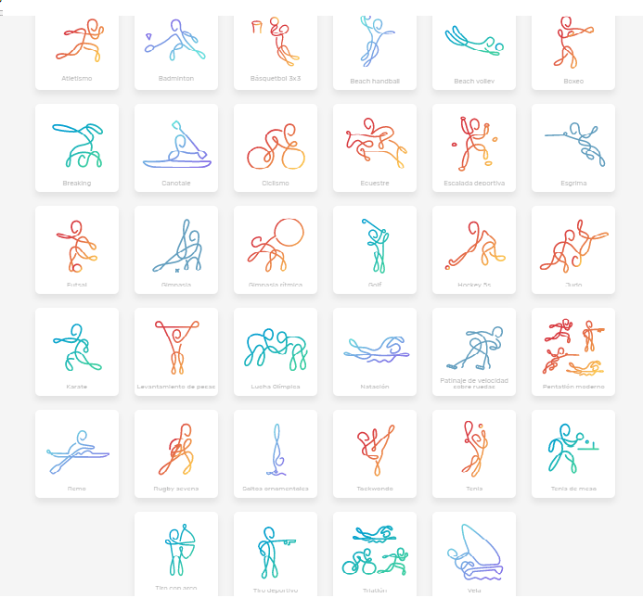
CLASIFICACION DE LOS DEPORTES
TEMPORADA
MEDIO EN QUE SE PRACTICAN
FILOGENICOS
CARACTERISTICAS BIOENERGETICAS
INICIACION DEPORTIVA

Slide 13
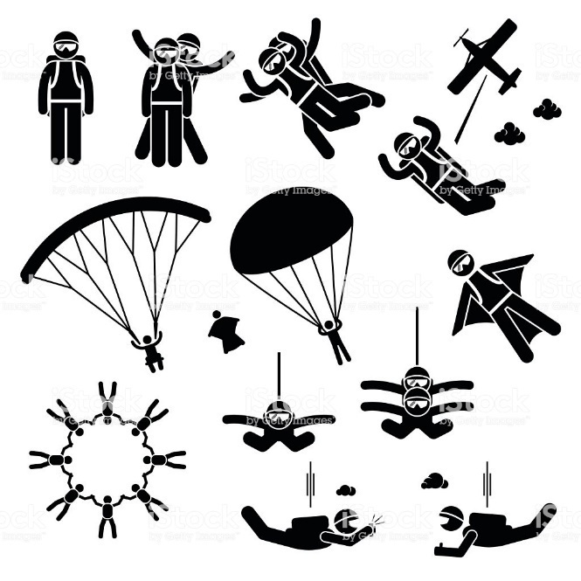
CLASIFICACION DE LOS DEPORTES
Deportes de temporada
Verano
Invierno
Por el medio en el que se practican los deportes
Terrestres
Acuáticos
Aéreos

Slide 14
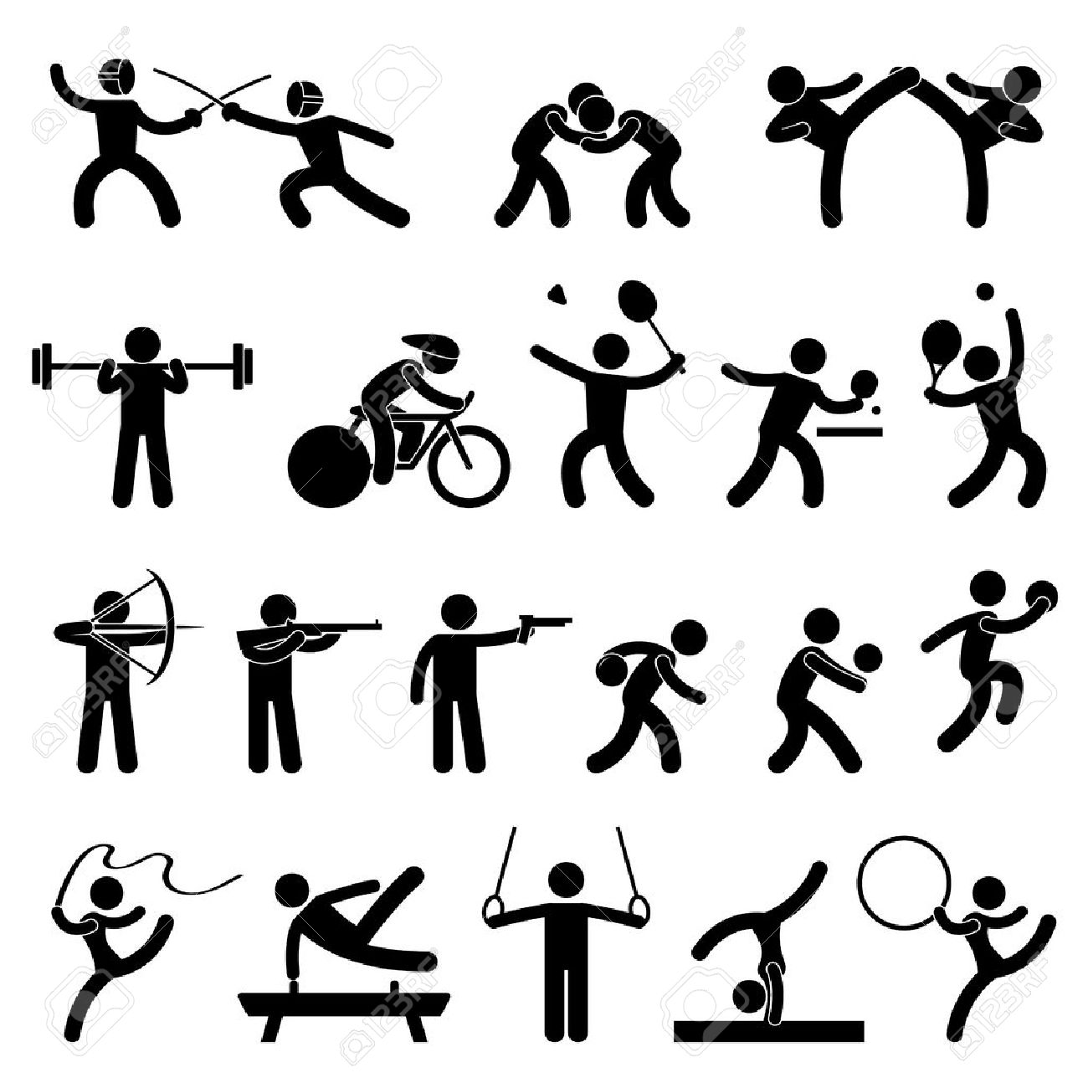
CLASIFICACION DE LOS DEPORTES
Por las características bioenergéticas que presentan
Aeróbicos
Anaeróbicos alácticos
Anaeróbicos lactácido
Mixtos

Slide 15
CLASIFICACION DE LOS DEPORTES
Por la edad de iniciación deportiva y la edad
Deportes de iniciación temprana
Deportes de maduración media
Deportes de maduración tardía

Slide 16
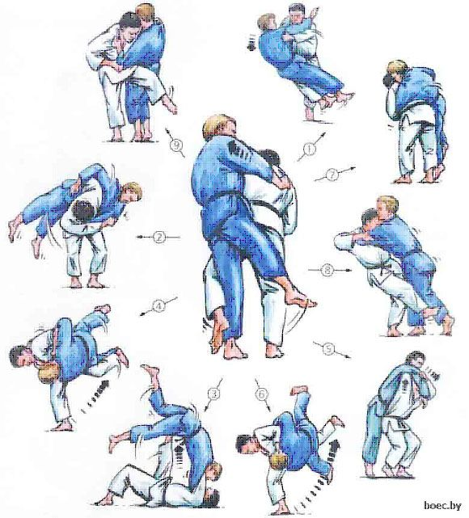
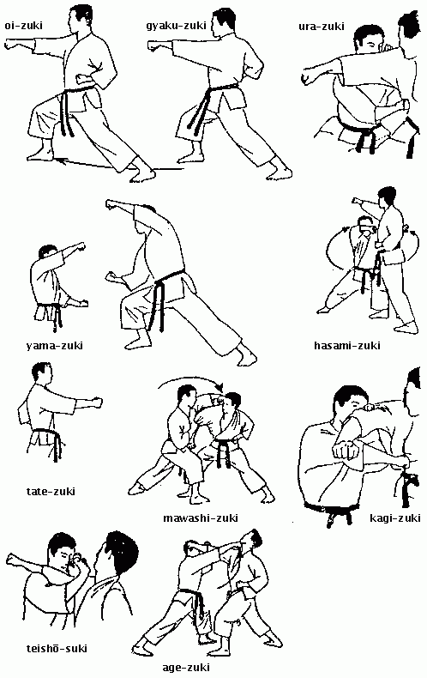
CLASIFICACION DE LOS DEPORTES
Filogenéticos
Deportes de Combate
Deportes con Balón
Arte competitivo
Tiempos y Marcas
Raqueta

Slide 18
Marca en sentido estricto
Logro deportivo cuantificable de una competencia, que señala el punto alcanzado por cada competidor.
Récord es la mejor marca. Las marcas y los records siempre son una cantidad, ya que se trata de un logro deportivo cuantificado.

Slide 19
Actividad para la clase práctica.
En parejas trabajar la siguiente actividad:
Instrucciones: realizar una valla de tubo PVC (1/2) , con las siguientes dimensiones.
1 mt. de largo

Slide 20
CLASE PRACTICA DIA SABADO
PISTA DE ATLETISMO ESTADIO REVOLUCIÓN
GRUPO No. 1 6:00 a.m.
GRUPO No. 2 7:00 a.m.

Slide 21
HOJA DE TRABAJO No. 1
Características
Actividad Física
Recreación
Deporte
Educación Física

